Slide 1
Role státu v bezpečnosti, její vývoj a problematika vládnutí
11. 12. 2024
BSSb1101 Úvod do bezpečnostních a strategických studií
Jan KLEINER
jkleiner@mail.muni.cz

Slide 2
Outline
Stát a jeho role v bezpečnostní politice.
Nástroje vládnutí.
Nestátní aktéři (jako vyzyvatelé státní moci).

Slide 3
Povinná literatura I
Lessnoff, Michael. 1990. The social contract theory. New York University Press, 1990, 50-67 (kap. 2).
→ SCT Thomase Hobbese.
Bell, Steven a Andrew Hindmoore. 2009. Rethinking Governance: The Centrality of the State in Modern Society. Cambridge University Press, 1-18 (kap. 1).
→ Popis state-centric relational approach k vládnutí (governance) a kritika přístupu založeném na centralitě společnosti.
→ Modes of governance.
Lake, David A. 2008. “The State and International Relations.” In The Oxford Handbook of International Relations, ed. Christian Reus-Smit a Duncan Snidal, 41-61 (kap. 2), Oxford University Press.
→ Kritika státocentrismu.

Slide 4
Povinná literatura II
Ansell, Christopher a Torfing, Jacob. 2022. „Introduction to the Handbook on Theories of Governance.“ In Hanbook on Theories of Governance, editováno Ansell, Christopher a Torfing, Jacob, s. 1-16. Cheltenham, UK: Edward Elgar Publishing.
→ Intro ke governance theory.
Jessop, Bob. 2022. „State Theory.“ In Hanbook on Theories of Governance, editováno Ansell, Christopher a Torfing, Jacob, s. 77-88. Cheltenham, UK: Edward Elgar Publishing.
→ State theory.

Slide 5
Stát a jeho role v bezpečnostní politice

Slide 6
Co je stát?

Slide 7
Co je stát?
Suverenita – má nejvyšší autoritu nad svým územím a lidem → žádný jiný stát nemůže do jeho vnitřních záležitostí zasahovat.
Jaké jsou výjimky?
Platí i pro kyberprostor (koncept cyber sovereignty).
Jak je kyberprostor spjatý se suverenitou a teritoriem?
Teritorium – ohraničené území uznané ostatními státy.
Vláda – stát má vládu, která odpovídá za tvorbu a vynucování zákonů, poskytování a přerozdělování veřejných statků a přebytku (public surpluss) a reprezentuje stát navenek.
Populace – občané daného státu podléhající jeho zákonům, moci a čerpající jeho výhody.

Slide 8
Stát a státní moc (Vandergeest a Peluso, 1995)
Politická organizace - nárokuje si a udržuje monopol na legitimní použití fyzické síly na vymezeném území.
Státní moc, odvozená od tohoto monopolu, je vykonávána prostřednictvím mechanismů řízení, které zahrnují legislativu, výkon práva a soudní procesy.
Monopol síly definuje svrchovanost státu nad jeho územím a lidmi na ně → země, vzduch a voda (Vuniqi a Riza, 2019) + kybernetická suverenita (Corn a Taylor, 2017).

Slide 9
Stát v rámci bezpečnostní teorie (Eichler, 2009)
Vládnoucí elity jako nejdůležitější, ale ne jediný aktér bezpečnostní politiky.
Jednotlivec, stát, národ, společenství, společnost, systém jako referenční objekt.
Činitelé zastupují národ, ale ne 100% - kompromisy, SOPs, byrokracie, model vládního vyjednávání apod.
Na mezinárodní scéně – „noví“ činitelé bezpečnostní politiky: mezinárodní (mezivládní) organizace – OSN, NATO, EU.
Nástup nestátních aktérů s velkou mocí – Hamás, Hizballáh – platí stále?

Slide 10
Moc/síla - power
Weber (1922: 156): „schopnost jedince [entity] vnutit jiným svou vůli i přes jejich odpor“.
Důležitá role legitimity.
Foucault (1980): moc není jen v rukou entit, ale je pevně včleněná do sociálních struktur, vědění a každodenních interakcí → mocenské vztahy jsou úplně všude od partnerské interakce pro globální dynamiku.
Resource-based přístup (Bachrach a Baratz, 1953): moc jako statek, který může být získán, kontrolován a vyměňován → tím pádem i zdroj konfliktů.

Slide 11
Jak jsme se dostali do stavu, ve kterém je stát dominantní aktér?

Slide 12
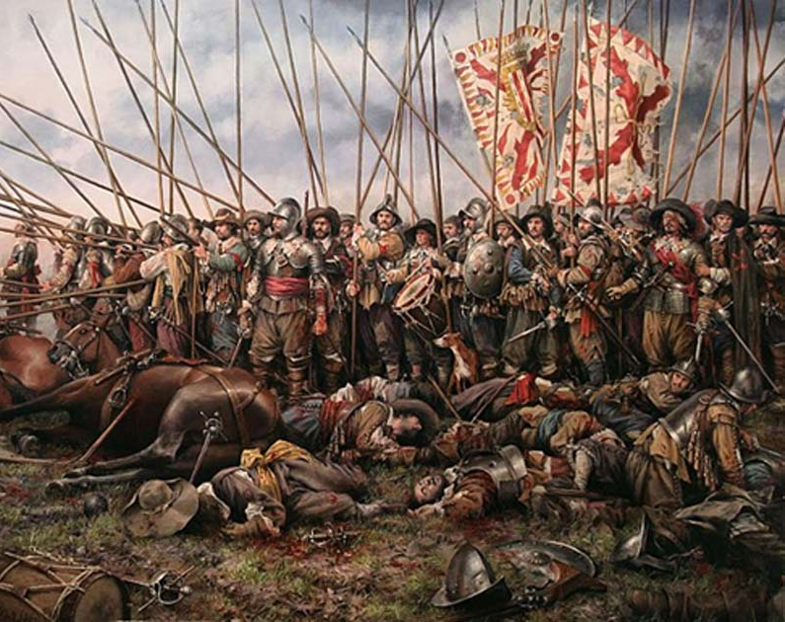
Vestfálský mír (1648) (Croxton, 1999)
Třicetiletá válka – jeden z nejkrvavějších konfliktů v Evropě.
Ustanovení suverenity → ale žádná explicitní zmínka ve smlouvách z Münsteru a Osnabrücku,
+ rovnosti a nevměšování.
+ sekularita.

Slide 13
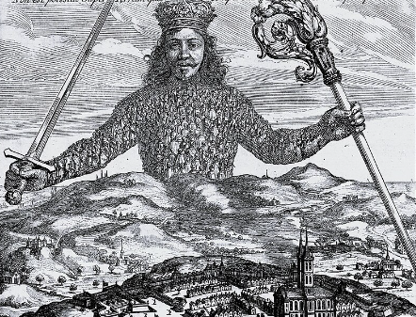
Společenská smlouva (Lessnoff, 1990)
Model (D´Agostino a kol., 2021): decision-makeři vytváří a deliberují pravidla pro lidi, kteří se jimi mají řídit. Aby pravidla fungovala, musí pro ně být sdílené důvody mezi těmito skupinami a musí být ospravedlněná.
SCT říká a vysvětluje, že je racionální vzdát se části svých svobod pro zisk jiných svobod.
Hobbesův „state of nature“ (16. – 17. stol. – občanská válka v Anglii, protestanské rebelie apod.)
→ napojení (distributivní) spravedlnosti, morality, bezpečnosti apod.
Aktéři: stát (suverén) + občané (lid) + relativně nově soukromý sektor.

Slide 14
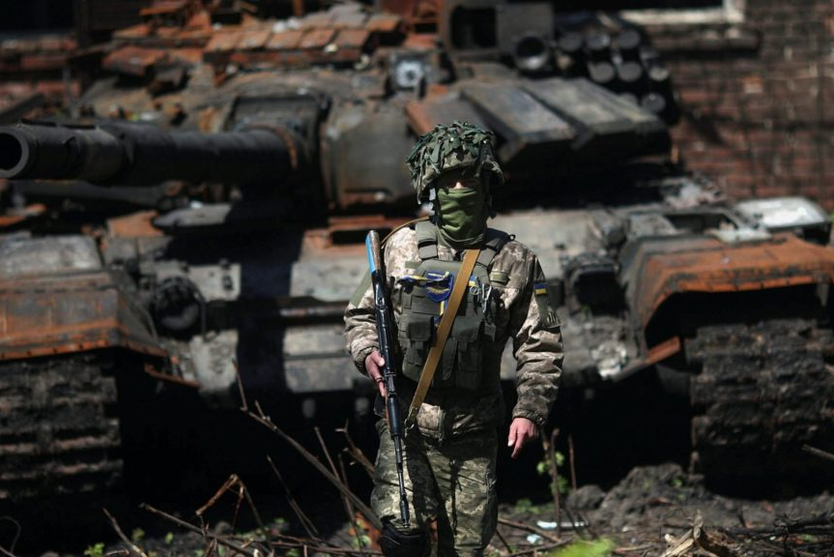
Stát jako zdroj hrozeb I (Buzan, 1983)
Faktory:
Anarchie v mezinárodním systému.
Kompetitivní podstata států.
Expanzionistické tendence.
Vojenské schopnosti.

Slide 15
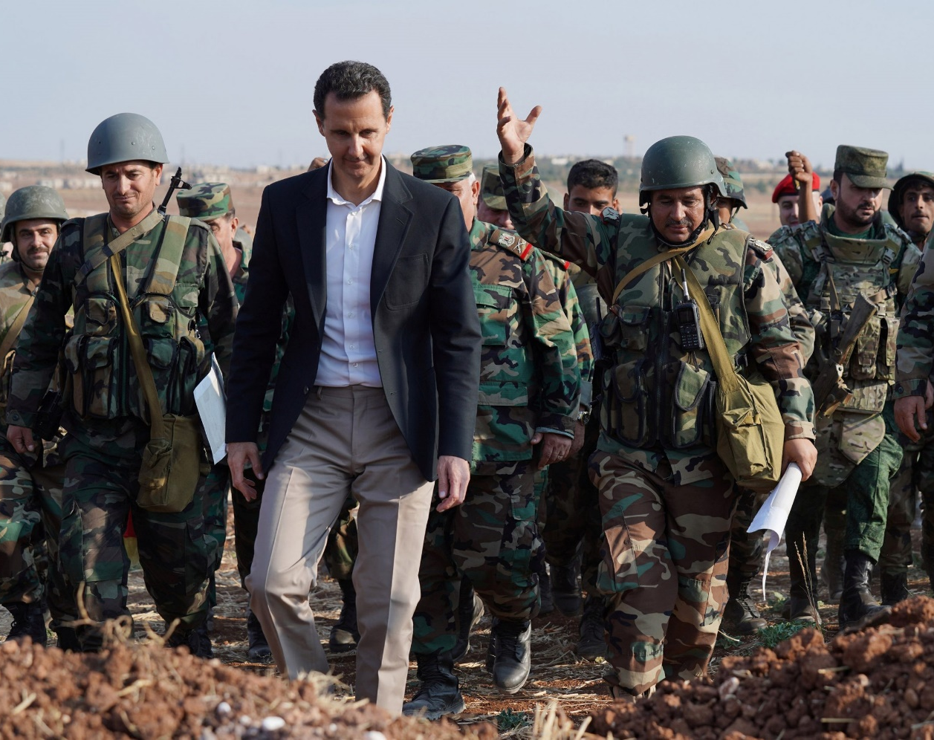
Stát jako zdroj hrozeb II
+ státní terorismus
+ represe vůči vlastnímu obyvatelstvu, marginalizace skupin (např. katolíci v Severním Irsku).
+ rozpad státu jako zdroj hrozeb dovnitř i navenek.
→ Double-edged vztah mezi státem a bezpečností jednotlivce.

Slide 16
Nástroje vládnutí

Slide 17
Možná kategorizace na ose: paternalismus vs. autonomie
Stát má možnost své obyvatele kontrolovat a ovlivňovat skrze policy tools (další slide) a obecně se může pohybovat na škále paternalismus (large state) vs. autonomie (minimalist state) (osobní svoboda).
Nanny state index – myslíte, že je ČR paternalistickým státem, či nikoliv?
Měl by být stát paternalistický co se týče kyberbezpečnosti? Proč?

Slide 18
Carrots, sticks, and sermons (Bemelmans-Videc a kol., 1998)
Politika = „kdo dostane co, kdy, a jak“ (Laswell, 1936).
K jejímu uskutečňování slouží policy tools – carrots (motivace), sticks (trestání, represe), sermons (infromační působení).
→ obecně: governance
+ Další modes of governance (Bell a Hindmoore, 2009): hierarchie, přesvědčování, trhy, community engagement.

Slide 19
Nestátní aktéři jako vyzyvatelé státní moci

Slide 20
Nestátní aktéři (Josselin a Wallace, 2000)
Obecně: subjekty, které se účastní mezinárodních vztahů prostřednictvím interakcí s vládními orgány, jinými nestátními subjekty a mezinárodními organizacemi, aniž by byly oficiální vládou nebo státem.
3 indikátory: „[1] organizace zcela, nebo zásadně autonomní na vládě a jejím financování, které vychází z občanské společnosti, tržních sil, nebo politických impulzů za hranicí státní kontroly nebo direkce; [2] operující nebo účastnící se sítí, které přesahují hranice jednoho státu – tedy účastnící se nadnárodních vztahů…; [3] chovající se způsoby, které mají politické důsledky v jednom nebo více státech nebo v rámci mezinárodních institucí – buď jako primární cíl nebo jako aspekt jejich aktivit“ (Josselin a Wallace, 2000, s. 3-4).

Slide 21
Typy nestátních aktérů (Josselin a Wallace, 2000)
Základní dělení: násilní (teroristé, guerilla apod.) vs. nenásilní (NGOs, environmentální skupiny, kulturní organizace apod.)
Nevládní organizace: organizace které usilují o sociální, humanitární a politické změny (např. Amnesty International).
Nadnárodní korporace (MNC): velké společnosti působící za hranicemi které ovlivňují hospodářskou politiku (např. Shell, Microsoft).
Teroristické skupiny: organizace, které využívají násilí k dosažení politických cílů a ovlivňují bezpečnostní politiku na celém světě (např. ISIS).
Mezinárodní média: vydavatelství, která utvářejí veřejné mínění a tok informací napříč zeměmi (např. BBC, CNN).

Slide 22
Vliv a mechanismy: NSAs jako doplněk ke státní moci (Josselin a Wallace, 2000)
Mechanismy vlivu:
Lobbing a propagace: přímá interakce s politickými představiteli a fóry.
Veřejné kampaně: využití médií a veřejných akcí k formování názorů a nátlaku na vládu.
Partnerství: spolupráce s vládami a dalšími organizacemi při realizaci projektů.
Příklady vlivu:
Nevládní organizace: kampaně za lidská práva a environmentální standardy.
Nadnárodní korporace: lobbování za příznivé obchodní podmínky a právní předpisy.

Slide 23
Výzvy a kritika (Josselin a Wallace, 2000)
Odpovědnost (accountability): otázky týkající se toho, koho nestátní subjekty zastupují, čí zájmy hájí a komu a jak jsou za své jednání odpovědné.
Legitimita: obavy o demokratickou legitimitu vlivu nestátních subjektů na veřejnou politiku.
Dopad na státní suverenitu: otázky týkající se oslabení tradičních pravomocí státu v souvislosti s činností nestátních subjektů (viz další slidy).

Slide 24
Nestátní aktéři vs. stát z pohledu vybraných teorií (MVZ) I
Neorealismus: stát jako primární aktér, ale uznává roli těch nestátních (kteří jsou ale sekundární) (Jalal, 2021).
Liberalismus: nestátní aktéři jako nadnárodní korporace, NGOs a další hrají klíčovou roli v při podpoře spolupráce a míru prostřednictvím ekonomické, globální interdependence (Charountaki, 2018).
Konstruktivismus: Zdůrazňuje význam sociálních konstruktů, jako jsou normy, identita a kulturní faktory v mezinárodních vztazích. Nestátní aktéři přispívají k utváření těchto konstruktů, které ovlivňují chování států a mezinárodní dění (Jalal, 2021).
→ agentocentrický (neorealismus, liberalismus) a/nebo strukturalistický (konstruktivismus) pohled →

Slide 25
Nestátní aktéři vs. stát z pohledu vybraných teorií (MVZ) II
Teorie strukturace - zdůrazňuje dualitu struktury a jednání v sociálních systémech. Předpokládá, že sociální struktury jsou konstituovány lidským jednáním (agent-centric) a zároveň jsou samotným prostředím této konstituce (struktury) (Giddens, 1984).

Slide 26
Outsourcing násilí (Cork, 2000)
PMCs nabízejí levnější služby, než jaké mohou poskytovat vlády pro vojenské operace.
Po studené válce – trend nárůstu privatizace bezpečnosti - zpochybňuje tradiční představu, že státy mají monopol na legitimní použití násilí.
Propojení s korporacemi (MNCs) – obrací se na PMCs, aby chránily své ekonomické zájmy v zahraničí, zejména v nestabilních regionech – nebudují ale svoje kapacity, protože se primárně zaměřují na maximalizaci zisku.
ALE: nemusí nutně znamenat nahrazení státních armád - spíše partnerství mezi veřejným a soukromým sektorem.

Slide 27
Autonomní násilní NSAs (Tokdemir a Akcinaroglu, 2022).
Násilní nestátní aktéři nemusí být nutně jen násilní → AVNSA představují významnou výzvu pro existenci a legitimitu států a využívají strategie, které přesahují rámec násilí, aby oslabily státy a získaly loajalitu lidí → kombinace s IN a COIN: hearts and minds.

Slide 28
Nadnárodní organizovaný zločin (Galeotti, 2000)
Globalizace + technologie + měnící se role států → rozšíření nadnárodního organizovaného zločinu.
Organizovaný zločin může narušovat suverenitu státu tím, že korumpuje úředníky, zpochybňuje státní monopol na násilí a vytváří nestabilitu prostřednictvím nezákonného obchodu a násilí.
V některých "kriminalizovaných" státech jsou politické elity podřízeny zločineckým zájmům nebo s nimi splynuly a utvářejí zahraniční politiku tak, aby vyhovovala zločineckým záměrům – fenomén state capture.
Zločinecké skupiny se často spojují s teroristickými/povstaleckými skupinami a poskytují jim finanční prostředky a logistiku výměnou za přístup k trasám, diasporám atd.

Slide 29
Diaspory (Ostegaard-Nielsen, 2000).
Nadnárodní komunity - udržují ekonomické, sociální, politické a emocionální vazby se svou vlastí nebo jinými segmenty diaspory.
Opět globalizace + technologie + ekonomické propojení.
Nástroje:
přímé ovlivňování dění ve vlasti prostřednictvím ekonomických/politických prostředků;
lobbování u hostitelských vlád, aby prosazovaly určitou politiku ve své vlasti;
hledání podpory/ochrany v zahraničí;
mobilizace za sebeurčení nebo proti režimu v domovině.
Diaspory zpochybňují představy o teritoriální ohraničenosti "politického" tím, že udržují nadstátní loajalitu.

Slide 30
Náboženská (islamistická) hnutí (Dalacoura, 2000)
Vytvářejí sociální, kulturní, teroristické a kriminální vazby obcházející vlády.
Jejich vzniku napomohly faktory jako selhání arabského nacionalismu po roce 1967, ekonomické krize podkopávající legitimitu státu a íránská revoluce v roce 1979 → strukturalistický pohled.
Státy čelí islamistické výzvě tím, že tato hnutí zadržují (Západ), kooptují nebo formují (Írán) v souladu se svými zájmy.

Slide 31
NSAs v kyberprostoru (Sigholm, 2013)
Charakteristiky: asymetrie, absence atribuce, nízké vstupní náklady, právní nejednoznačnost a účinnost při šíření zpráv a narativů.
Opět vyzyvatelé i doplněk státu – zapojení se do jeho kybernetických operací (v jeho prospěch).
Hacktivisté (politická/společenská změna, Anonymous), patriotičtí hackeři (podpora „svého“ státu), kybermilice (podobně jako armáda, ale nejsou podporovaní státem), rouge malware authors (jednotlivci/skupiny, ekonomický zisk), organizovaní kyberzločinci, nestátní aktéři.
Koncept „sdílené suverenity“ – tech + stát (Bitas, 2022)

Slide 32
Ekonomická suverenita (Davis, 2009)
Ekonomické aktivity nestátních ozbrojených aktérů, jako jsou soukromé bezpečnostní firmy, gangy a mafie, vytváří alternativní mocenské a ekonomické sítě.
Napoleoni (2011) upozorňuje na propojení globálních ekonomických praktik s financováním a šířením teroristických sítí a nekalých ekonomických aktivit → stínová ekonomika.
od 7 až 8 % HDP v zemích s vysokou mírou regulace a ekonomickou stabilitou až po více než 60 % v zemích s vysokou mírou korupce a slabým právním systémem (Medina a Schneider, 2018).
Ve stínové ekonomice figurují i státy! – např. britské daňové ráje.
Rozvojové banky jako významní nestátní aktéři (Bull s Bøas, 2003).

Slide 33
Stínová ekonomika - prediktory (Medina a Schneider, 2018)
Vyšší daňové a pojistné zatížení má tendenci tlačit více ekonomických aktivit do šedé ekonomiky, protože jednotlivci a podniky se snaží snížit své daňové povinnosti.
Špatná kvalita institucí a vysoká míra korupce mohou zvýšit rozsah stínové ekonomiky. Efektivní, transparentní a odpovědné instituce mají tendenci odrazovat od aktivit v šedé ekonomice.
Přísné regulace, zejména v oblasti trhu práce nebo obchodu, mohou motivovat jednotlivce a podniky k neformální činnosti, aby se vyhnuly nákladům a omezením, které tyto regulace přinášejí.
Nekvalitní a nedostatečné veřejné služby mohou snížit výhody spojené s formálními ekonomickými aktivitami a vytlačit více aktivit do stínového sektoru.
Vyšší daňová morálka, kdy jednotlivci cítí morální povinnost platit daně, je spojena s menší šedou ekonomikou. Efektivní veřejné služby zlepšují daňovou morálku.
Vyšší míra nezaměstnanosti a nižší celkový hospodářský růst mohou zvýšit stínovou ekonomiku, protože lidé hledají alternativní způsoby výdělku mimo formální sektor.
Ekonomiky s vyšším využíváním hotovosti mají tendenci mít větší stínovou ekonomiku, protože hotovostní transakce je obtížnější sledovat a regulovat.

Slide 34
Válka proti teroru a její dopady (Napoleoni, 2011)
Přímé náklady.
Nepřímé náklady - dlouhodobé závazky na obnovu válkou zničených regionů, podpora spojeneckých vlád, zvýšené pojistné, zvýšená bezpečnostní opatření ve veřejném i soukromém sektoru, narušení světového obchodu + spillover effect.
Změna globálních ekonomických priorit a toků investic.
Náklady obětované příležitosti – protiteroristická opatření místo zdravotnictví apod.
Dlouhodobá narušení ekonomik – vč. snížení efektivity globálních trhů
Dluhy.

Slide 35
Veřejné zdraví a bezpečnost (Lemard-Marlow a Wilt, 2017)
V regionech s vysokou mírou násilí hrají nestátní aktéři klíčovou roli na různých úrovních správy (od národní po komunitní) a mohou zde posilovat sociální a ekonomický rozvoj.
Zapojení do systému veřejného zdraví → i pozitivní přispění nad rámec tradičních bezpečnostních rolí tam, kde stát toto nedokáže.

Slide 36
Reference I
Bachrach, P., a Baratz, M. S. (1953). Two faces of power. The American Political Science Review, 47(3), 641-662.
Bell, S. a Hindmoore, A. (2009). Rethinking Governance: The Centrality of the State in Modern Society. Cambridge University Press
Bemelmans-Videc, M.-L., Rist, R. C., a Vedung, E. 1998. Carrots, Sticks & Sermons: Policy Instruments and Their Evaluation. In Carrots, Sticks and Sermons: Policy Instruments and Their Evaluation. Transaction Publishers.
Bitas, B. (2022). Finding Equilibrium Amid the Deep Disruption of the “Geopolitical Metaverse”: Implications for the Sino-US Relationship and ASEAN. China and the World. https://doi.org/10.1142/s2591729322300014.
Bull, B., & Bøas, M. (2003). Multilateral Development Banks as Regionalising Actors: The Asian Development Bank and the Inter-American Development Bank. New Political Economy, 8, 245 - 261. https://doi.org/10.1080/13563460307176.
Buzan, B. (1983). People, States, and Fear. Polity Press.
Charountaki, M. (2018). State and non-state interactions in International Relations: an alternative theoretical outlook. British Journal of Middle Eastern Studies, 45, 528 - 542. https://doi.org/10.1080/13530194.2018.1430530.
Cocker, Ch. (2000). Outsourcing war. In: Josselin, D., & Wallace, W. (2001). Non-state actors in world politics: a framework. In Non-state actors in world politics (pp. 189-202). London: Palgrave Macmillan UK.
Corn, G., & Taylor, R. (2017). Sovereignty in the Age of Cyber. AJIL Unbound, 111, 207 - 212. https://doi.org/10.1017/aju.2017.57.
Croxton, Derek. (1999). The Peace of Westphalia of 1648 and the Origins of Sovereignty, The International History Review, 21(3) 569-591, DOI: 10.1080/07075332.1999.9640869
D´Agostino, F., Gaus, G., a Thrasher, J. (2021). Contemporary Approaches to the Social Contract. https://plato.stanford.edu/archives/win2021/entries/contractarianism-contemporary/
Davis, D. (2009). Non-State Armed Actors, New Imagined Communities, and Shifting Patterns of Sovereignty and Insecurity in the Modern World. Contemporary Security Policy, 30, 221 - 245. https://doi.org/10.1080/13523260903059757.

Slide 37
Reference II
Eichler, Jan. (2009). Mezinárodní bezpečnost v době globalizace. Praha: Portál.
Ezrow, N. (2017). Global Politics and Violent Non-State Actors. Londýn: SAGE Publications Inc, Part III (kap. 6-10).
Galeotti, M. (2000). Underworld and Upperworld: Transnational Organized Crime and Global Society. In: Josselin, D., & Wallace, W. (2001). Non-state actors in world politics: a framework. In Non-state actors in world politics (pp. 203-217). London: Palgrave Macmillan UK.
Giddens, A. (1984). The Constitution of Society: Outline of the Theory of Structuration. Polity Press.
Jalal, H. (2021). Theoretical approaches towards the steps of non-state actors in world politics: global para-diplomacy of the Iraqi Kurdistan (KRI). International Relations, 23-33. https://doi.org/10.7256/2454-0641.2021.1.34461.
Josselin, D., a Wallace, W. (2001). Non-state actors in world politics: a framework. In Non-state actors in world politics (pp. 1-20). London: Palgrave Macmillan UK.
Lemard-Marlow, G., & Wilt, R. (2017). Global Governance and the Role of Non-state Actors in Improving the Social and Economic Development of Growing Economies: A Conceptual Approach Using a Global Public Health Framework on Violence Prevention. Civil Society: The Engine for Economic and Social Well-Being. https://doi.org/10.1007/978-3-319-89872-8_11.
Lessnoff, M. 1990. Social Contract Theory. New York University Press.

Slide 38
Reference III
Medina, L., & Schneider, F. (2018). Shadow Economies Around the World: What Did We Learn Over the Last 20 Years? IMF Working Paper, WP/18/17. International Monetary Fund.
Napoleoni, L. (2011). Terrorism and the economy: How the war on terror is bankrupting the world. Seven Stories Press.
Ostegaard-Nielsen, E. (2000). Diasporas in World Politics. In: Josselin, D., & Wallace, W. (2001). Non-state actors in world politics: a framework. In Non-state actors in world politics (pp. 189-202). London: Palgrave Macmillan UK.
Sigholm, J. (2013). Non-state actors in cyberspace operations. Journal of Military Studies, 4(1), 1-37.
Trinn, C., a Wencker, T. (2021). Integrating the quantitative research on the onset and incidence of violent intrastate conflicts. International Studies Review, 23(1).
Tokdemir, E., & Akcinaroglu, S. (2022). State and non-state actors in world politics. In Handbook of Research Methods in International Relations (pp. 167-182). Edward Elgar Publishing.
Vandergeest, P., & Peluso, N. (1995). Territorialization and state power in Thailand. Theory and Society, 24, 385-426. https://doi.org/10.1007/BF00993352.
Vuniqi, D., & Riza, A. (2019). Independence, Sovereignty, Preponderance – The Prevalence and the Territorial Expansion of State Power. PRIZREN SOCIAL SCIENCE JOURNAL. https://doi.org/10.2139/SSRN.2374615.
Weber, Max. 1922. The theory of social and economic organization. Free Press.
Williams, P. 2008. Violent Non State Actors and National and International Security. Zürich: International Relations and Security Networks. s. 4 – 18.

Slide 39
Děkuji za pozornost!
Dotazy? (jkleiner@mail.muni.cz)

